Slide 1
区间&状压
动态规划

Slide 2
区间DP
什么是区间DP？
顾名思义，在区间上进行动态规划，求解一段区间上的最优解。
通过小区间的最优解进而得出整个大区间上最优解。

Slide 3
区间DP
石子归并
现有n堆石子，第 i 堆有a[ i ]个石子，规定如下：每次只能移动相邻的2堆石子合并，合并花费为新合成的一堆石子的数量。求将这N堆石子合并成一堆的最小总花费。（n<=100）
dp[i][j]表示第 i 到第 j 堆石子合并的最优值，sum[ i ]表示第1到第i堆石子的总数量（前缀和）
状态转移：
dp[i][j]=min(dp[i][j],dp[i][k]+dp[k+1][j]+sum[j]-sum[i-1]
Notes:
2 1 3 2 4
贪心：3 3 2 4 -> 3 5 4 -> 8 4 -> 12 3+5+8+12=28
实际最优解：3 3 2 4 -> 3 3 6 -> 6 6 -> 12 3+6+6+12=27

Slide 4
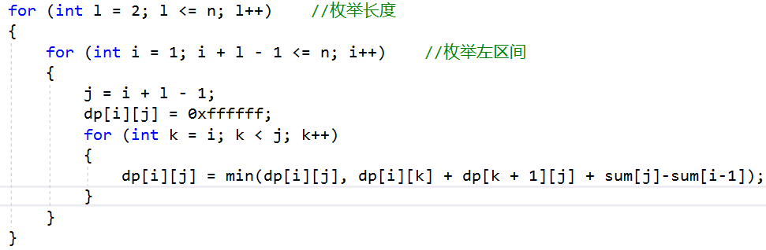
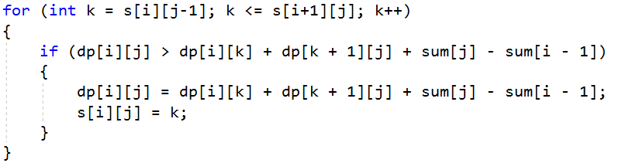
区间DP
四边形不等式优化：s[i][j]表示dp[i][j]取得最优值时分割点的下标
Notes:
证明：https://blog.csdn.net/u014800748/article/details/45750737

Slide 5
区间DP
括号匹配
给定一个由 ’(’ , ‘)’ 组成的字符串，求最多有多少个括号是合法的。
合法：( ) 、( ( ) ) 、( ) ( )
非法：( 、) 、) ( 、( ( )
dp[ i ][ j ]表示字符串中第 i 到第 j 个括号的最大匹配数目
( ( ) ( ) ( 最大匹配数：4
若第 i 和第 j 个括号是一对匹配括号：
dp[ i ][ j ] = dp[ i+1 ][ j-1 ] + 2

Slide 6
状压DP
状压DP（状态压缩动态规划），利用计算机二进制的性质来描述状态的一种动态规划方法

Slide 7
状压DP
有一个有n*n个格子的盒子，我们可以在任何一个格子里放糖，现在来描述一下其中一行格子的某一个状态：
假设 n = 5
1 表示该行该列有糖， 0 表示该行该列没有糖
列 号 | 1 | 2 | 3 | 4 | 5
二进制 | 0 | 1 | 0 | 1 | 1
是否有糖 | ✖ | ✔ | ✖ | ✔ | ✔
所以最多只需要$2^{n+1}$-1的十进制数就可以表示所有的状态

Slide 8
状压DP
& 按位与：两个相应的二进制位都为1，则该位的结果为1，否则为0
| 按位或：两个相应的二进制位中只要有一个为1，该位的结果为1
^ 按位异或：参加运算的两个二进制位值相同为0，否则为1
~ 取反：~是一元运算符，用来对一个二进制数按位取反，即0变1，1变0
<< 左移：用来将一个数的各二进制位全部左移N位，右补0，相当于乘2的N次方
>> 右移：将一个数的各二进制位右移N位（舍弃后N位），相当于除以2的N次方取整
Notes:
判断一个数字x二进制下第i位是不是1：x & ( 1 << ( i-1 ) )
将一个数字x二进制下第i位更改成1：x = x | ( 1 << ( i-1 ) )
去掉数字二进制下最靠右的第一个1：x = x & (x-1)

Slide 9
状压DP
骨牌覆盖
用1*2的木块（可旋转）填满一个n*m的矩阵，求方案数。
n = 2 , m = 3 , 有3种方案：
考虑矩阵中相邻两行的关系，可以从上一行的状态推测出下一行放置的方法。如上一行某一列没放，下一行必须放置一个竖放的木块，否则上一行放不满。

Slide 10
状压DP
用1表示该处放了木块，0表示没放
列号 | 1 | 2 | 3 | 4
上一行 | 1 | 1 | 0 | 0
当前行 | 0 | 0 | 1 | 1

Slide 11
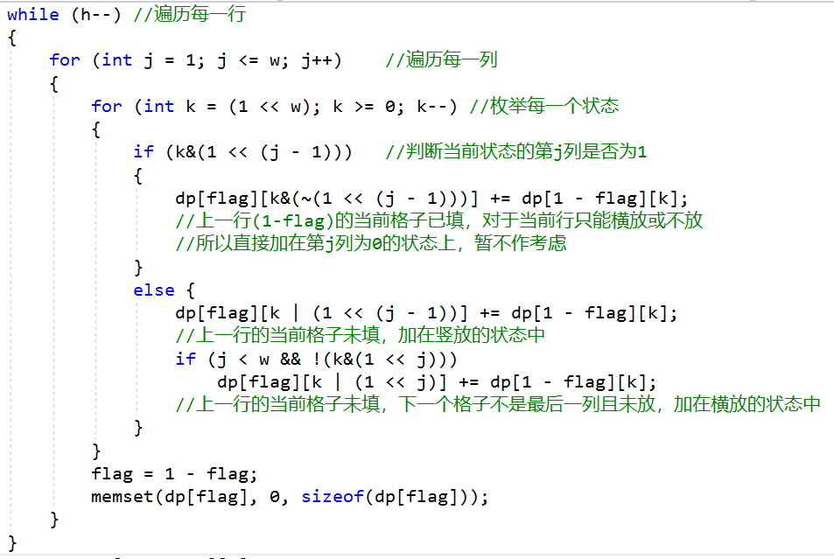
状压DP

